Slide 1
P.CALM / 인플루언서 마케팅 지원 포트폴리오
브랜드에 맞는 협업을 찾고,
콘텐츠 발행과 성과까지
끝까지 챙깁니다.
01 BEAUTY
딥글로우 뷰티 캠페인
02 COLLABORATION
나노 인플루언서 76인 협업
뷰티 바이럴 캠페인 · 인플루언서 시딩 · 숏폼 기획
대행사와 인하우스에서 쌓은 실행 경험을 소개합니다.
03 SHORT-FORM
포토그레이 릴스 2건
04 OPERATIONS
안유진 AHN YUJIN
채널 분석 · 트렌드 리포트
경험 재구성 검토본 · 2026.10
AHN YUJIN / INFLUENCER & CONTENT MARKETING
01 / 11

Slide 2
PROFILE / 직무와 연결되는 경험
발굴·기획·운영·분석을 연결하는 마케터
오오티비 | 2025.07–2026.01
인플루언서 협업
뷰티·F&B 바이럴 캠페인 · 협업 가이드 · 일정·검수·리포트
APR | 2025.04–2025.07
시딩·숏폼 기획
글램디·포토그레이 시딩 운영 지원 · 밈 활용 릴스 기획·출연
GS넷비전 | 2025.01–2025.04
채널·데이터 관리
크리에이터 채널 운영 · 브랜드 릴스 · 월간 리포트·트렌드 리서치
건국대학교 총학생회 | 2023
파트너 조율
녹색지대 축제 기획·대외 협의 · 현장 운영
활용 도구 | Excel · Google Sheets · Notion · Google Analytics · YouTube Studio
AHN YUJIN / INFLUENCER & CONTENT MARKETING
02 / 11

Slide 3
CASE 01 / 딥글로우
뷰티 제품의 소구점을
협업 콘텐츠로 연결하다
2025.08–2025.10 | 오오티비 | AE PM
올리브영 입점 초기 제품 인지도를 높이고 구매 관심을 넓히는 멀티채널 바이럴 캠페인.
64만+
6,300+
01
소구 방향 정리
캠페인 콘텐츠 누적 조회수
캠페인 인터랙션
제품 USP와 타깃을 반영해 인플루언서 협업 콘텐츠 가이드를 작성했습니다.
제품·타깃 이해
02
협업 실행 관리
셀럽 PPL·릴스·체험단 산출물을 검수하고, 광고주·파트너와 수정 사항 및 업로드 일정을 조율했습니다.
채널별 가이드
검수·일정 조율
03
결과 리포트
성과 데이터를 취합해 콘텐츠 확산과 캠페인 결과를 보고했습니다.
성과 보고
직무 연결 | 뷰티 제품 이해 → 협업 콘텐츠 가이드 → 검수·발행 → 성과 보고
캠페인 기간 브랜드 누적 판매량 +39.1%, 올리브영 데일리 랭킹 2위(2025년 10월 2주차). 브랜드 전체 지표로, 개인 기여의 인과 효과와 구분합니다.
AHN YUJIN / INFLUENCER & CONTENT MARKETING
03 / 11

Slide 4
CASE 02 / 롯데칠성 클라우드 논알콜릭
76인 협업을
기한 내 발행까지 관리하다
2025.11–2026.01 | 오오티비 | AE PM
신제품 인지도를 확대하기 위한 나노 인플루언서 협업 캠페인.
76인
114만+
100%
01
후보 발굴·섭외
나노 인플루언서 협업
콘텐츠 누적 조회수
기한 내 업로드 완료율
인플루언서 후보를 찾고 협업 조건을 안내하며 콘텐츠 발행 일정을 조율했습니다.
후보 발굴·섭외
02
네이티브 가이드
방송 이슈와 제품 소비 상황을 반영한 콘텐츠 콘셉트·가이드를 수립했습니다.
조건·일정 안내
콘텐츠 검수
03
검수·팔로업
필수 소구점과 가이드 준수 여부를 확인하고 수정 요청·최종 업로드·성과 취합을 진행했습니다.
최종 업로드
직무 연결 | 인플루언서 발굴 → 조건·일정 조율 → 가이드 검수 → 업로드 관리
캠페인 인터랙션 1.4만 건 이상. 조회수·인터랙션은 협업 콘텐츠 전체 실적입니다.
AHN YUJIN / INFLUENCER & CONTENT MARKETING
04 / 11

Slide 5
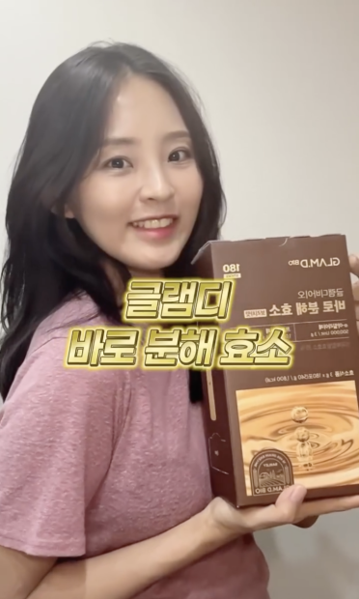
CASE 03 / APR · 글램디 / 포토그레이
브랜드에 맞는 크리에이터를 찾고
시딩 이후까지 챙기다
2025.04–2025.07 | APR | 인플루언서 마케팅 운영 아르바이트
브랜드 타깃과 제품 특성에 맞는 인플루언서를 발굴하고 협업 콘텐츠가 발행되도록 지원.
시딩 운영
01
리스트업·컨택
타깃 고객과 제품 USP를 고려해 후보를 찾고 협찬 조건을 안내했습니다.
발굴·리스트업
컨택·조건 안내
콘텐츠 검수
게시·반응 확인
02
콘텐츠 검수
브랜드 톤앤매너·필수 소구점·가이드 준수 여부를 확인하고 수정을 요청했습니다.
03
게시·반응 관리
업로드 일정을 조율하고 게시 현황과 조회수·좋아요·공유 등 반응을 모니터링했습니다.
직무 연결 | 크리에이터 발굴·커뮤니케이션·시딩·콘텐츠 관리의 실무 경험
확인 가능한 본인 담당 범위를 중심으로 정리했습니다. 브랜드 전체 시딩 실적을 개인 실적으로 합산하지 않았습니다.
AHN YUJIN / INFLUENCER & CONTENT MARKETING
05 / 11

Slide 6
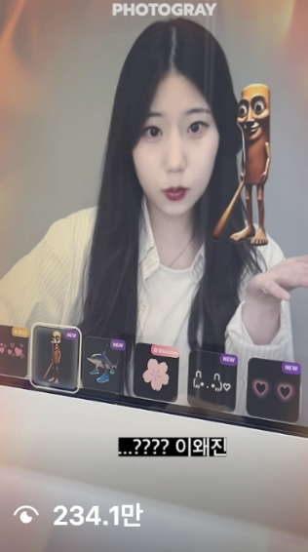
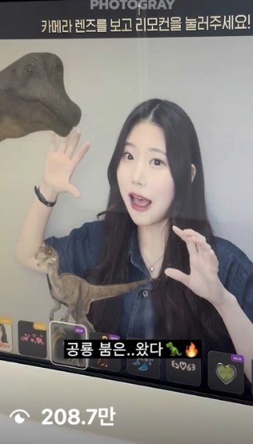
CASE 04 / APR · 포토그레이
유행하는 밈을
프레임 이용 장면으로 바꾸다
2025.04–2025.05 | APR | 콘텐츠 기획·출연 및 촬영 참여
새로운 카메라 프레임의 시각적 특징과 이용 장면을 숏폼으로 보여주기.
01
트렌드 포착
인스타그램에서 확산 중인 밈을 신규 프레임 홍보 소재로 선택했습니다.
02
브랜드 이용 장면 연결
밈의 유행 요소와 카메라 프레임을 결합해 영상 구성을 기획했습니다.
03
직접 실행·발행
445.3만 회
릴스 2건에 직접 출연하고 촬영에 참여했습니다. 프레임 적용 상태를 점검하고 공식 계정 발행 후 반응을 확인했습니다.
기획·출연 릴스 2건 합산 조회수
직무 연결 | SNS 트렌드 리서치 → 브랜드 맥락에 맞춘 숏폼 기획 → 제작·반응 확인
원본 릴스 보기 ↗
원본 릴스 보기 ↗
공룡 밈 208.7만 회 + 사후르 밈 236.6만 회. 최신 이력서 기재 수치이며 두 콘텐츠의 누적 조회수입니다. 조회수 집계일은 제출 전 확인이 필요합니다.
AHN YUJIN / INFLUENCER & CONTENT MARKETING
06 / 11

Slide 7
CASE 05 / GS넷비전 · 플레이너츠 / GS POSTBOX
발행 이후의 데이터를
다음 운영 판단의 근거로 정리하다
2025.01–2025.04 | GS넷비전 | 콘텐츠커머스팀 현장실습 인턴
크리에이터 채널과 브랜드 SNS의 콘텐츠 일정·광고 구좌·성과 데이터를 관리.
담당 크리에이터 채널 누적 조회수
01
채널 운영·협업
이전 550만
유튜브 업로드 일정과 광고 구좌를 관리하고 광고 집행 일정·월별 정산 및 수익 배분 실무를 지원했습니다.
02
월간 성과 분석
이후 1,710만
크리에이터별 조회수·구독자·참여 지표를 분석해 월간 채널 성과 리포트를 작성했습니다.
03
브랜드 숏폼 운영
15건 · 41.1만 회
GS POSTBOX 릴스 기획·촬영에 참여하고 15건의 발행 일정과 이용자 반응을 모니터링했습니다.
GS POSTBOX 릴스 운영 콘텐츠 합산
직무 연결 | 콘텐츠별 지표 수집·분석 → 월간 보고 → 협업 일정·운영 관리
채널 조회수는 운영 기간 관찰 지표이며 개인 단독 성과가 아닙니다. POSTBOX 콘텐츠당 평균 조회수 2.74만 회, 좋아요 합계 911건.
AHN YUJIN / INFLUENCER & CONTENT MARKETING
07 / 11

Slide 8
CASE 06 / GS넷비전 · 플레이너츠
흩어진 트렌드를
반복해서 쓸 수 있는 리포트로 만들다
2025.01–2025.04 | GS넷비전 | 단독 프로젝트
비정형 트렌드 리포트의 정보 분류와 작성 기준을 정리.
트렌드 리포트의 고정 섹션
01
고정 섹션 설계
월별 마케팅 캘린더
월별 캘린더·산업 이슈·소비 트렌드·밈·챌린지를 구분하는 Notion 표준 템플릿을 설계했습니다.
산업 이슈 · 소비 트렌드
02
사례·반응 리서치
F&B·뷰티·패션·이커머스의 마케팅 사례와 소비자 반응을 조사했습니다.
SNS 밈 · 챌린지
브랜드 사례 · 소비자 반응
03
정기 발행
같은 분류 기준으로 자료를 정리하며 후속 리포트에 재사용할 수 있는 발행 체계를 구축했습니다.
수행 업무를 재구성한 정보 구조 예시
직무 연결 | SNS·경쟁 콘텐츠 리서치 → 사례 분류 → 협업 콘텐츠 기획 자료화
정량 개선율은 제시하지 않습니다. 결과는 분류·작성 기준의 표준화와 반복 발행 체계 구축입니다.
AHN YUJIN / INFLUENCER & CONTENT MARKETING
08 / 11

Slide 9
CASE 07 / 건국대학교 총학생회 · 녹색지대
장소 변경의 제약을 풀고
축제 운영을 실행하다
2023 | 건국대학교 총학생회 비상대책위원회 | 부위원장
기존 행사장 보수공사 상황에서 대운동장 사용 승인과 행사 운영 조건을 확보.
약 1.4만 명
01
이해관계자 조율
축제 전체 참여 규모
장소 변경에 필요한 실행 대안을 정리하고 대학 본부·관계부서·협력업체와 협의했습니다.
약 800개
02
운영 조건 구체화
출입 동선·통제구역·시설 복구 계획과 행사 재원 마련 방안을 조율했습니다.
총학생회 부스 기념 굿즈 전량 배부
03
현장 참여 유도
반다나·부채·슬로건 굿즈를 기획·제작해 홍보 부스에서 무료 배부 프로모션을 운영했습니다.
대학 본부 ↔ 학생회 ↔ 외부 업체
조건 협의와 현장 실행을 연결
직무 연결 | 다수 파트너 조율·일정 관리·현장 실행을 보여주는 보조 경험
협업·프로젝트 운영 역량을 보완하는 사례입니다. 인플루언서 마케팅 직접 실적으로 분류하지 않습니다.
AHN YUJIN / INFLUENCER & CONTENT MARKETING
09 / 11

Slide 10
WORKING METHOD / 피캄에서 이어갈 실행 방식
제품을 이해하고, 협업을 실행하고,
다음 콘텐츠에 쓸 근거를 남기겠습니다.
01
02
03
브랜드에 맞게 찾기
발행까지 관리하기
같은 기준으로 보기
제품 USP·타깃·크리에이터의 콘텐츠 맥락을 함께 확인하겠습니다.
협업 조건·필수 소구점·수정 사항·발행 일정을 명확하게 전달하겠습니다.
조회수와 인터랙션을 구분해 정리하고 다음 협업을 검토할 근거로 남기겠습니다.
위 내용은 기존 경험을 바탕으로 한 입사 후 업무 적용 방향입니다.
AHN YUJIN / INFLUENCER & CONTENT MARKETING
10 / 11

Slide 11
CONTACT / 안유진
협업이 콘텐츠로,
콘텐츠가 고객 반응으로 이어지도록.
브랜드에 맞는 크리에이터를 찾고,
발행 이후의 결과까지 꼼꼼히 정리하겠습니다.
안유진 | 인플루언서 · 콘텐츠 마케팅
GitHub · github.com/yuuuujin1010/Portfolio
AHN YUJIN / INFLUENCER & CONTENT MARKETING
11 / 11

